Slide 1
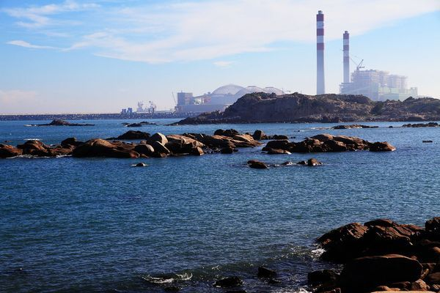
我的家乡惠来
——————一个潮汕人的世外桃园

Slide 2

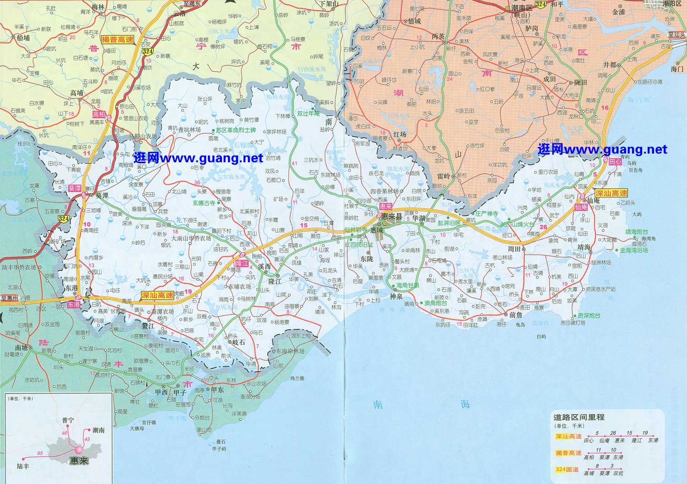
惠来的地理位置
惠来县，广东省揭阳市辖县，古称葵阳，地处广东省东南部，位于东经东经22°53′30″～23°11′10″，北纬115°54′55″～116°34′10″之间，东连潮阳，西接陆丰，北邻普宁，南濒南海。县境东西相距67公里，南北相距33.5公里，全县陆地面积1253平方公里。^{[1-3]}
截至2015年，惠来县辖13个镇、2个农林场。2015年，惠来县户籍总人口1420525人，常住人口111.57万人，旅居港澳台和海外侨胞20多万人，是广东省著名侨乡。2015年，全县地区生产总值242.33亿元，人均地区生产总值2.17万元。^{[2]}
惠来县地处大南山南麓，枕山面海，属南亚热带季风气候，全境处北回归线以南。明嘉靖三年（公元1524年）惠来置县后隶属潮州府管辖至清末，新中国成立后属汕头市。1991年，揭阳县撤县建市（地级），惠来县从汕头市析出，划分给揭阳市管辖。^{[1]} ^{[4]}

Slide 3
惠来的独特风景
惠来依山伴水，数不的风景胜地让人留连往返，更让每一个惠来人身处其中倍加骄傲。在此献上几处具有代表性的景处，让更多的人从中感受惠来的风貌。
当然，如果真的喜欢来惠来一睹风采，大可自行前来观赏，热情好客的惠来人一定会欢迎你。

Slide 4
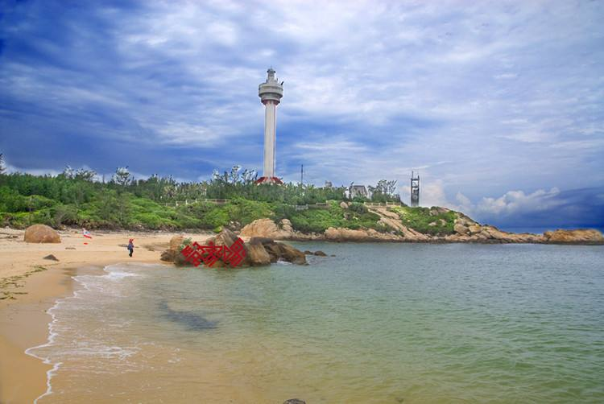
“亚洲第一灯塔”指引海航百年
海上航标灯塔。位于惠来靖海镇西南石碑山岬角。初建于１８８２年，数建数毁。现在的灯塔为１９８９年建成，钢筋混凝土结构，塔高６８米，塔顶灯光视距２４．５海里，主光灯每１０秒闪动一次，并配有雷达应答器和无线电导航系统等设备，是中国１６个导航台中最高者，有“亚洲第一航标塔”之称。

Slide 5
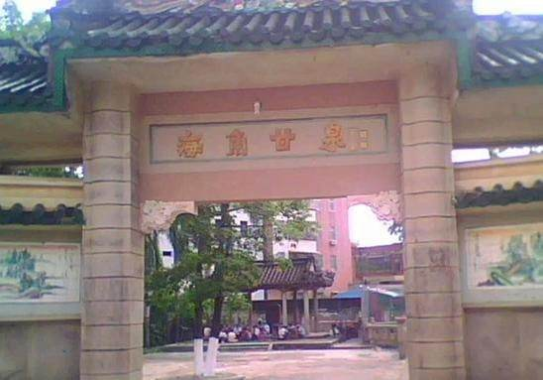
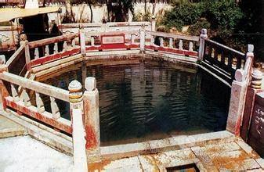
海角甘泉
海角甘泉位于神泉镇区东南角，宋时是海滩上一个淡水泉眼，明时砌成泉井，其时潮汕神童苏福为它题写独脚联“抉（快）取携而不竭任卤浸咸蒸独标平淡”，一时成为绝对，扩大了此泉影响，并被人们编造出许多神奇传说，使此泉演变为“神泉”。清乾隆间知县王玮在井旁建亭，将苏福独联刻在亭柱上，并树碑撰文。清代歌咏神泉诗中有“天涯有奇景，海角出甘泉”的句子，因而产生了“海角甘泉”的雅称。榕石永福禅寺抱石苍榕夺化功

Slide 6
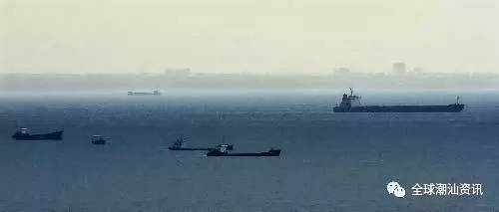
海市蜃楼
海市蜃楼常出现于神泉港西南海面，时间多在春夏之交，天将大雨前夕。“海市蜃楼”的出现次次有异，有古代的台榭、亭阁，有现代的高楼大厦，还曾出现过日本侵华的战争场面。同一次蜃景也变幻莫测，景象万千：时而勇士披坚执税，万台奔腾，时而曲苑、酒旗，仕女嬉游，或隐或现，若远若近，蔚为壮观。蜃景出现 有一年一次或数年一次，也有一年两次。长则几小时，短则十几分钟，甚至一瞬即逝。１９５７年３月１９日蜃景出现，从下午一时至六时四十五分才消逝，是有史以来延续时间最长的一次。当地渔民总结为观察气候经验，有“景远候风，景近候雨”之说。今年的海市蜃楼出现了两次，分别在四月和五月份，其中四月份一次时间长达四五个小时之长。

Slide 7
惠来特产
一提到惠来人，了解惠来的大家都会蹦出一句话：惠来很会吃。顾名思义，惠来人真的很会创造出各种各样的美食，声名在外，演变为惠来特产。
接下来，我就为吃货送上几个福利。

Slide 8

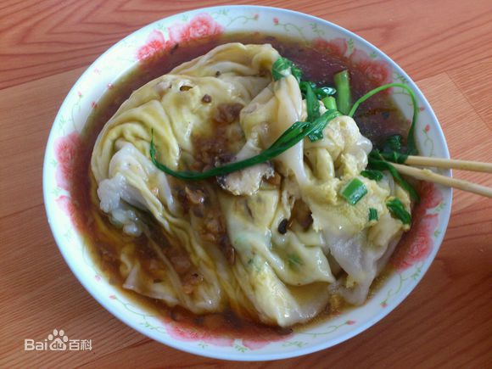
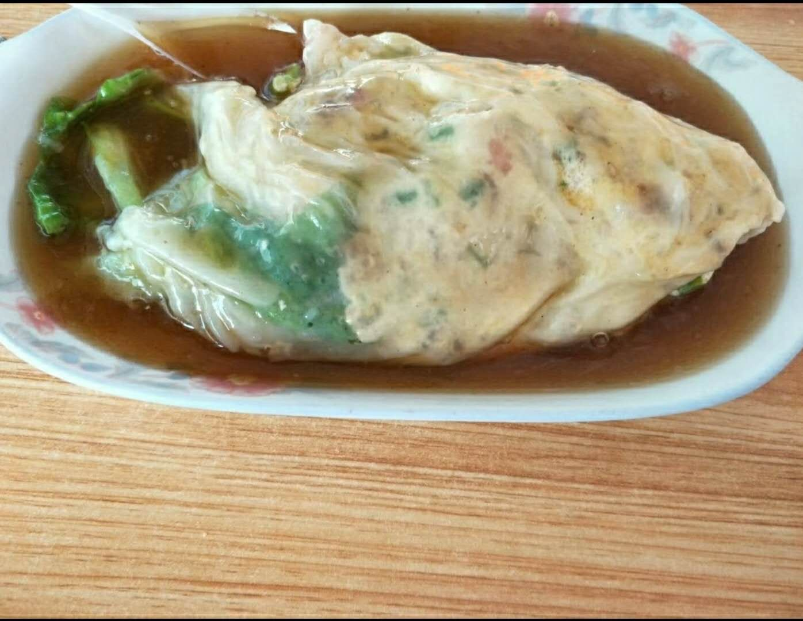
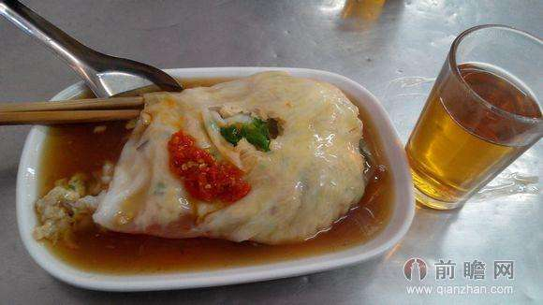
惠来肠粉—惠来，带不走的只有你
惠来肠粉是一种使用米磨成粉，加水、鸡蛋、肉末、鱿鱼、生菜、牛肉、蘑菇、鲜虾等做成的中国潮汕小吃，也是最为普遍的早餐，粉粉嫩嫩、晶莹剔透，看起来粉皮白如雪花、薄如蝉翼、晶莹剔透，吃起来鲜香满口、细腻爽滑、还有一点点韧劲。

Slide 9
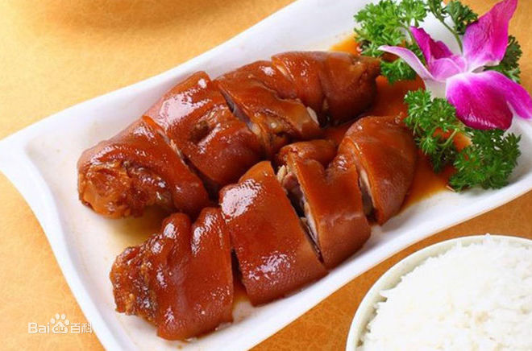
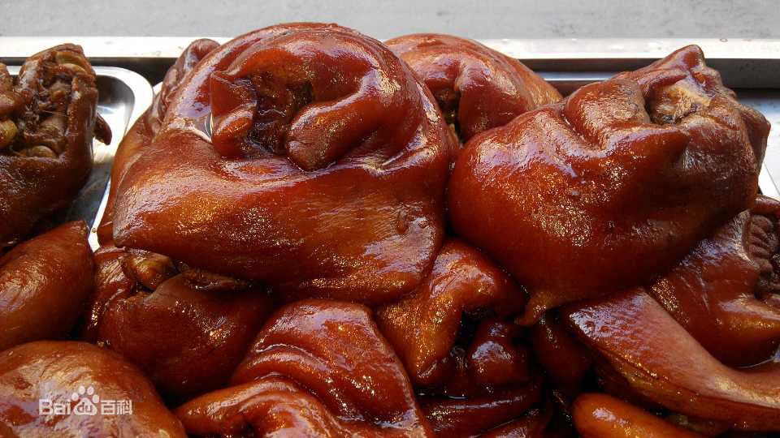
隆江猪脚
隆江猪手是广东潮汕的著名美食，得名于其原产地——揭阳市特色招牌菜，以整只猪前脚为原材料，通过烧毛变黑，再擦洗干净，放入事先做好的一锅隆江猪手卤汁中浸泡而成。主要的特点是颜色金红，肉味甘醇可口，肥而不腻，而成为当下食客热捧的食材。

Slide 10
各种特产在惠来其实数不尽，相信前来的游客必定会发现小小的惠来地区装载的人文风情，特产美食……难以一览而尽，而又能令你欲罢不能，希望通过我的简单展示能勾起你对我家乡的好奇、向往，也非常期待你能有空到惠来亲身了解一番。
后附上一首《我的家乡惠来》（点击链接）
https://www.baidu.com/link?url=55gWfQlTGeZUC-4InAwNbVCv94ahSK6Y8W3b4s1epruBkJ7UthLLxBydrpjx4xKa&wd=&eqid=a2eabeef00039a83000000035a12d5e0

